Slide 1
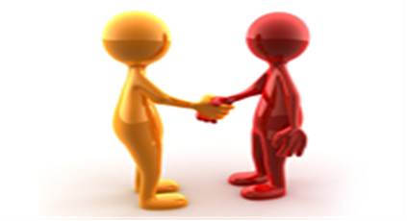
Greetings saludos

Slide 2
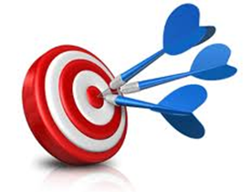
Objectives:
-After this lesson:
- You will know how to greet people at different times of the day.
- You will demonstrate the ability to conduct a basic conversation in Spanish.
-You will be able to introduce yourself to others and understand when others introduce themselves to you.

Slide 3
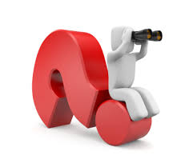
Preguntas
¿Cuál es tu nombre?
¿Cómo te llamas?

Slide 4
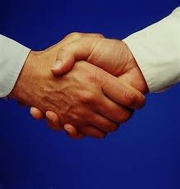
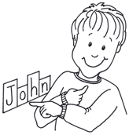
How to greet people
a. Buenos días, mi nombre es _________
(good morning) (my name is) (your name)
b. Mucho gusto, me llamo _______
(nice to meet you)(I´m called) (name)

Slide 5
Saludos, dependiendo la hora del día….
Buenos días (Good morning)
Buenas tardes (Good afternoon)
Buenas noches (Good evening/night)
Buenas (can be used throughout the entire day)
http://youtu.be/IvkapUiY_wE

Slide 6
Dependiendo de la edad y el género…
Señor, Sr. sir, Mr.
señora, Sra. Madam, Mrs.
señorita, Srta. Miss.
Joven, young person

Slide 7
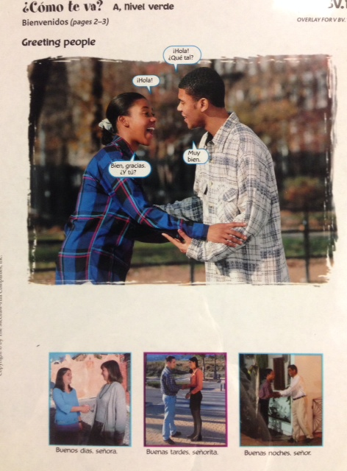

Slide 8
Vocabulario
To greet someone
¡Hola! | Hello!
¿Cómo te llamas? | What is your name?
Me llamo … | My name is …
¿Cuál es tu nombre? | What is your name?
Mi nombre es… | My name is
Yo soy | I am
Mucho gusto. | Pleased to meet you.
¿De donde eres? | Where are you from?
Yo soy de… | I’m from…
Igualmente. | Likewise.

Slide 9
Vocabulario
To tell how someone is
¿Cómo está (usted)? | How are you? (formal)
¿Cómo estás (tú)? | How are you? (informal)
¿Qué tal? | How are you?
¿Y tú? | And you? (informal)
¿Y usted? | And you? (formal)
Yo estoy | I am
(muy) bien | (very) well
Alegre | Happy
Mas o menos (así así) | okay, so-so
Triste | sad
Gracias | thank you
De nada | You are welcome

Slide 10
¿Cómo estás?
It is customary to ask someone how he/she is feeling during a basic conversation.
When speaking to a friend, someone younger than you or someone “on your level” you would ask “¿Cómo estás?”
When speaking to someone older than you and/or to someone to whom you would like to show respect, you would ask “¿Cómo está?”

Slide 11
Y tú / y usted
After one person in the conversation has stated his/her emotion, he or she will ask how the other person is feeling.
When speaking to a friend, someone younger than you or someone “on your level”, you would ask ¿y tú?
When speaking to someone older than you and/or to someone to whom you would like to show respect, you would ask ¿y usted?

Slide 12
Vocabulario
Saying goodbye
¡Chao! Bye!
¡Adiós! | Goodbye!
Hasta mañana. | See you tomorrow.
Hasta luego. | See you later.
Hasta pronto | See you soon

Slide 13
The Alphabet
Notes:
Now lets go through the alphabet. In the handout I’ve given you, you can see the list of of 30 letters and the Spanish pronunciation in the first column. I have left the second column blank for you to write the sound as you hear when I pronounce it. Those that are underlined mean that the sounds are different from English. So lets begin A B C ….

Slide 14
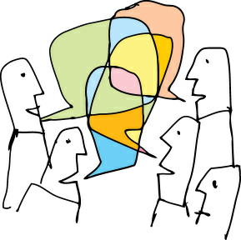
Más práctica

Slide 15
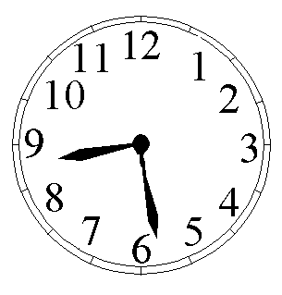
Durante la mañana…
Julio: Hola María.
María: Buenos días Julio.
Julio: ¿Cómo estás?
María: Estoy bien ¿y tú?
Julio: Estoy triste.
María: Adiós Julio.
Julio: Hasta pronto.

Slide 16
Durante la tarde…
Sara: Hola señor.
El profesor: Buenas tardes Sara.
Sara: ¿Cómo está?
El profesor: Estoy así así ¿y tú?
Sara: Estoy triste.
El profesor: Adiós Sara.
Sara: Hasta mañana.

Slide 17
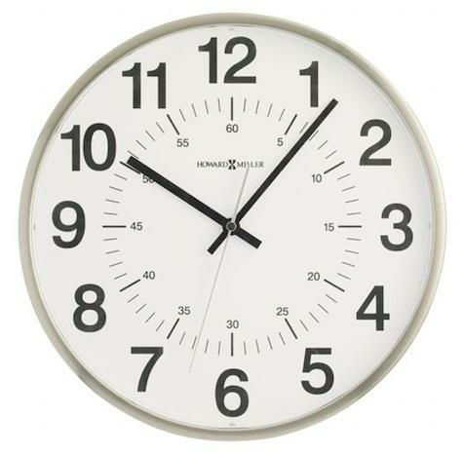
Durante la noche…
Miguel: Buenas noches Ángel.
Ángel: Buenas.
Miguel: ¿Qué tal?
Ángel: Estoy alegre ¿y tú?
Miguel: Estoy alegre también.
Ángel: Chao.
Miguel: Adiós.

Slide 18
Los saludos
Hola
Buenos días
Buenas tardes
Buenas noches
Buenas

Slide 19
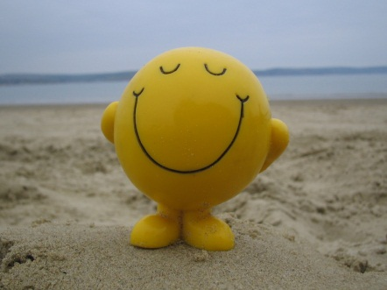
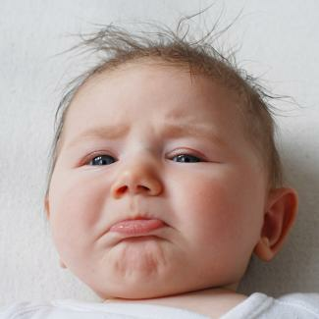
Las emociones
Muy Bien
Alegre
Triste
Así así
Estoy…

Slide 20
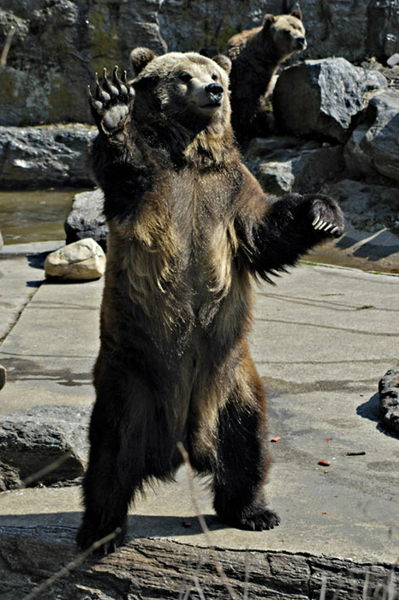
Las despedidas
Adiós
Chao
Hasta pronto
Hasta luego
Hasta mañana

Slide 21
Una tira cómica
Classwork assignment: Complete an eight square comic strip.
The conversation is all in Spanish
Differenciate whether the conversations is formal or informal
Make sure it ends in a farewell
**Be sure your illustrations match your expressions**

